Slide 1
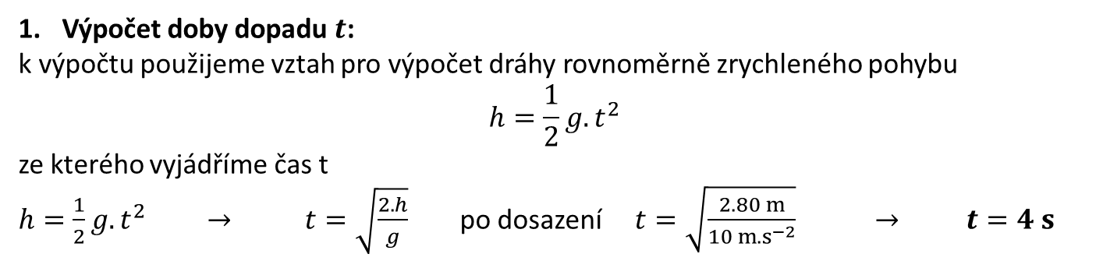
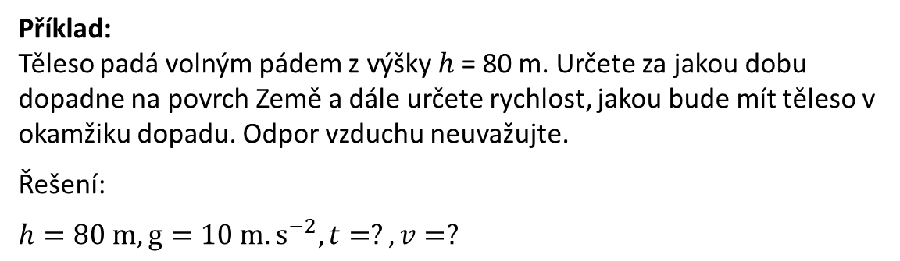
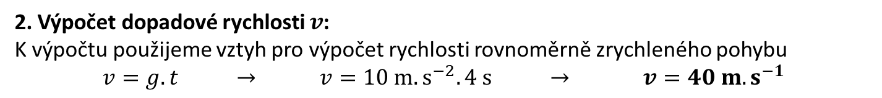
Příklad:
Těleso padá volným pádem z výšky $h$ = 80 m. Určete za jakou dobu dopadne na povrch Země a dále určete rychlost, jakou bude mít těleso v okamžiku dopadu. Odpor vzduchu neuvažujte.
Řešení:
$$h=80 m, g=10 m.s^{−2}, t=?, v=?$$
Výpočet doby dopadu $t$:
k výpočtu použijeme vztah pro výpočet dráhy rovnoměrně zrychleného pohybu
$$h=\frac{1}{2}g.t^{2}$$
ze kterého vyjádříme čas t
$h=\frac{1}{2}g.t^{2} → t=\sqrt{\frac{2.h}{g}}$po dosazení $t=\sqrt{\frac{2.80 m}{10 m.s^{−2}}} → t=4 s$
2. Výpočet dopadové rychlosti $v$:
K výpočtu použijeme vztyh pro výpočet rychlosti rovnoměrně zrychleného pohybu
$$v=g.t → v=10 m.s^{−2}.4 s → v=40 m.s^{−1}$$
Těleso padající z výšky 80 m dosáhne povrchu Země za 4 s a dopadne rychlostí 40 m.s⁻¹

Slide 2
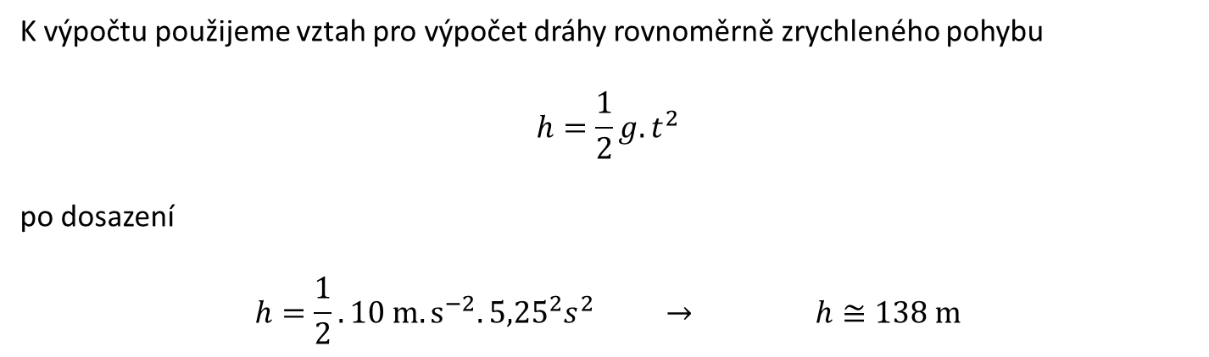
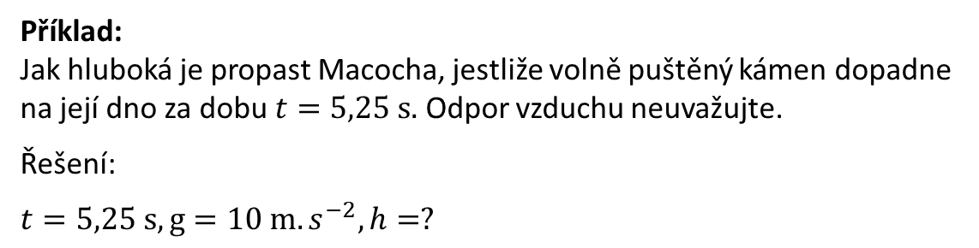
Příklad:
Jak hluboká je propast Macocha, jestliže volně puštěný kámen dopadne na její dno za dobu $t=5,25 s.$ Odpor vzduchu neuvažujte.
Řešení:
$$t=5,25 s, g=10 m.s^{−2}, h=?$$
K výpočtu použijeme vztah pro výpočet dráhy rovnoměrně zrychleného pohybu
$$h=\frac{1}{2}g.t^{2}$$
po dosazení
$$h=\frac{1}{2}.10 m.s^{−2}.{5,25}^{2}s^{2} → h≅138 m$$
Propast Macocha je hluboká přibližně 138 m.

Slide 3
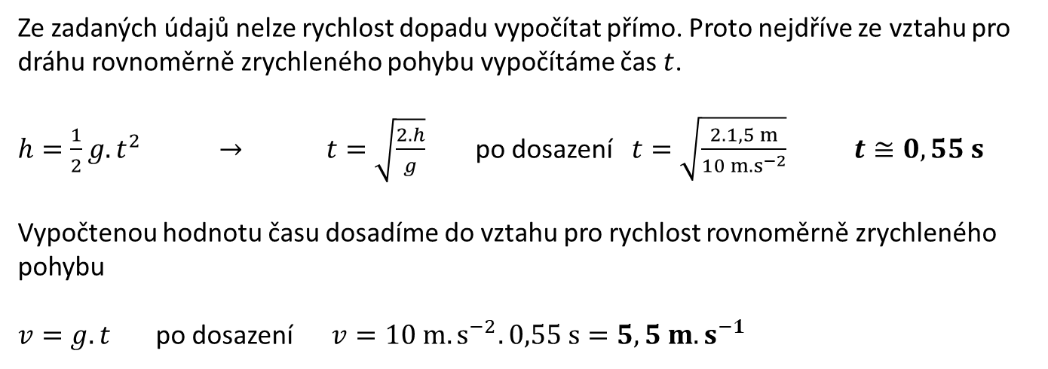
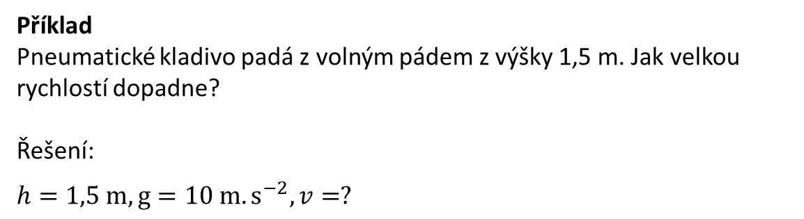
Příklad
Pneumatické kladivo padá z volným pádem z výšky 1,5 m. Jak velkou rychlostí dopadne?
Řešení:
$$h=1,5 m, g=10 m.s^{−2}, v=?$$
Ze zadaných údajů nelze rychlost dopadu vypočítat přímo. Proto nejdříve ze vztahu pro dráhu rovnoměrně zrychleného pohybu vypočítáme čas $t$.
$h=\frac{1}{2}g.t^{2} → t=\sqrt{\frac{2.h}{g}}$po dosazení $t=\sqrt{\frac{2.1,5 m}{10 m.s^{−2}}} t≅0,55 s$
Vypočtenou hodnotu času dosadíme do vztahu pro rychlost rovnoměrně zrychleného pohybu
$v=g.t$ po dosazení $v=10 m.s^{−2}.0,55 s=5,5 m.s^{−1}$
Pneumatické kladivo dopadne rychlostí 5,5 ${m . s}^{−1}$

